Slide 1

Escuela Profesional de Ingeniería de Sistemas
Trabajo de investigación

Slide 2


Desarrollo de un Sistema Domótico utilizando Internet de las Cosas con Arduino para automatizar el Control de una vivienda en la ciudad de Juliaca
Jhovy Nhewspkki Limahuaya Paco
Asesor: Ing. David Mamani Pari

Slide 3
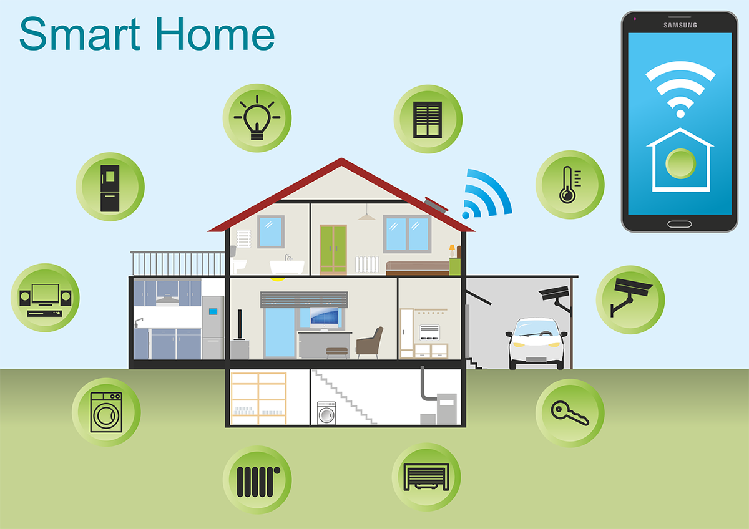
INTRODUCCIÓN
La mejora de la calidad de vida de los seres humanos necesita un aporte directo por parte de la tecnología, de tal forma que en la presente investigación tiene como objetivo el desarrollo de un sistema domótico, con la finalidad cooperar en la mejora de la calidad de vida del hombre.

Slide 4
ANTECEDENTES
AUTOR | OBJETIVO | CONTRIBUCIÓN
Yunus Tjandi, Syarifuddin Kasim | Equipo de control eléctrico basado en relé Arduino | Sistema de Automatización de Control eléctrico general, para edificios.
Ramón Amador Ramos | Sistema de control de la iluminación de un hogar a través de Android gobernado por la plataforma Arduino. | Control de iluminación básico de una estancia, una de las formas más básica de ahorrar electricidad.
Sharon Panth, Mahesh Jivani. | Sistema de automatización del hogar (HAS) con Android para teléfono móvil. | Sistema de Automatización del hogar, basado en el módulo bluetooth y Android.

Slide 5
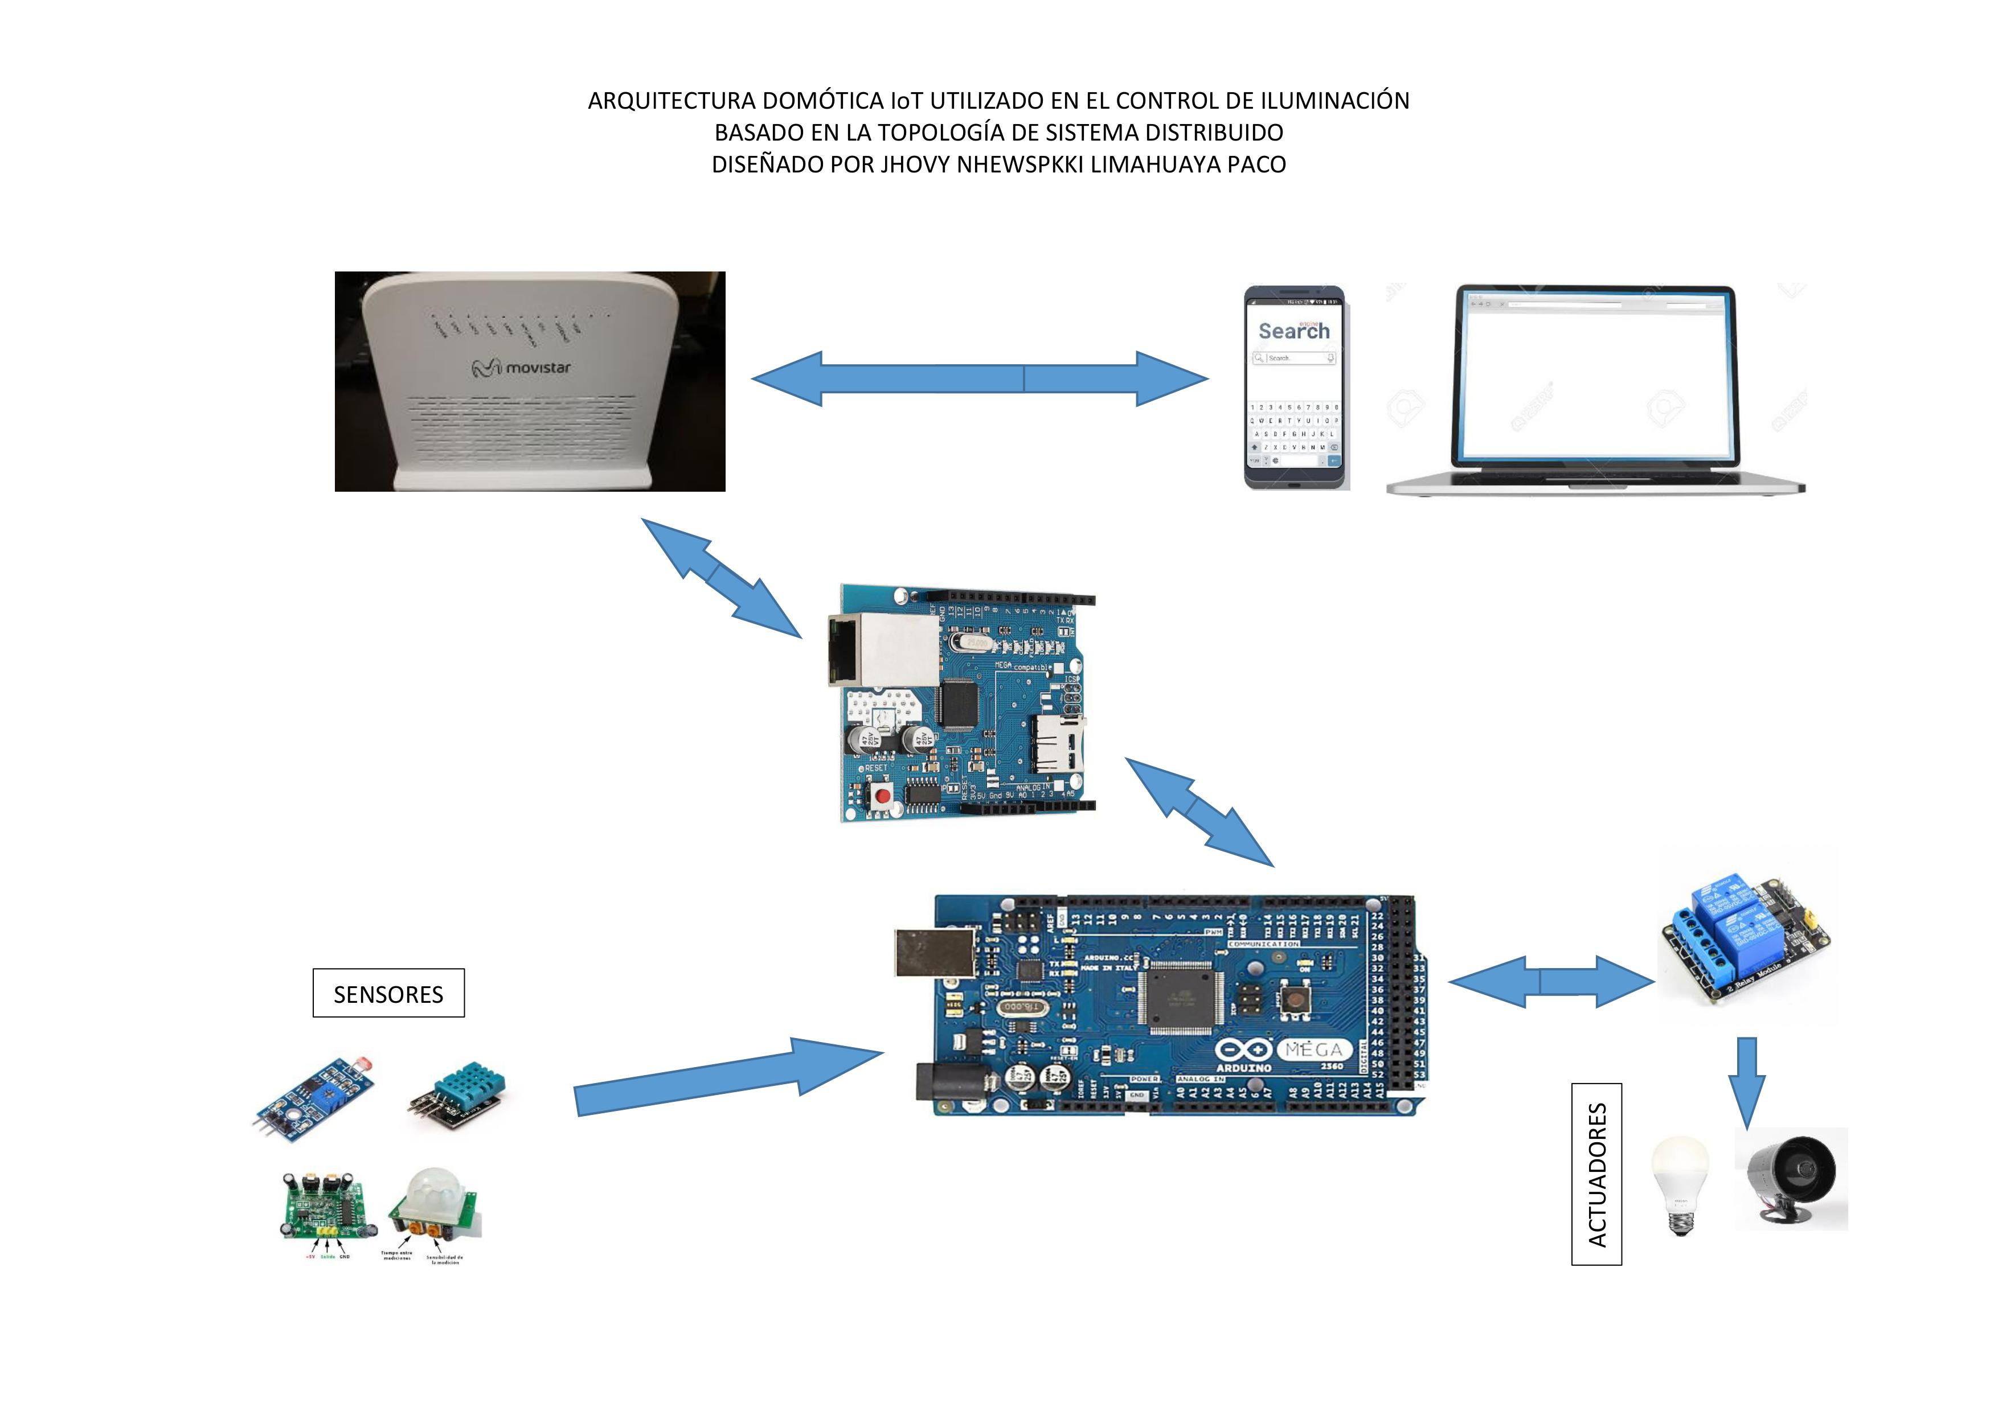
ARQUITECTURA DE LA SOLUCIÓN
Fuente: Elaboración Propia

Slide 6
METODOLOGÍA
Metodología IoT
Situación actual.
- Se realiza el análisis actual de área donde se va a realizar la investigación.
Diseño y visión general del sistema.
- Se realiza el marco teórico de la investigación.
- Se realiza el diseño del proyecto de investigación.
Implementación.
- Se realiza el desarrollo del proyecto de investigación.
- Se realiza la implementación del proyecto de investigación.

Slide 7
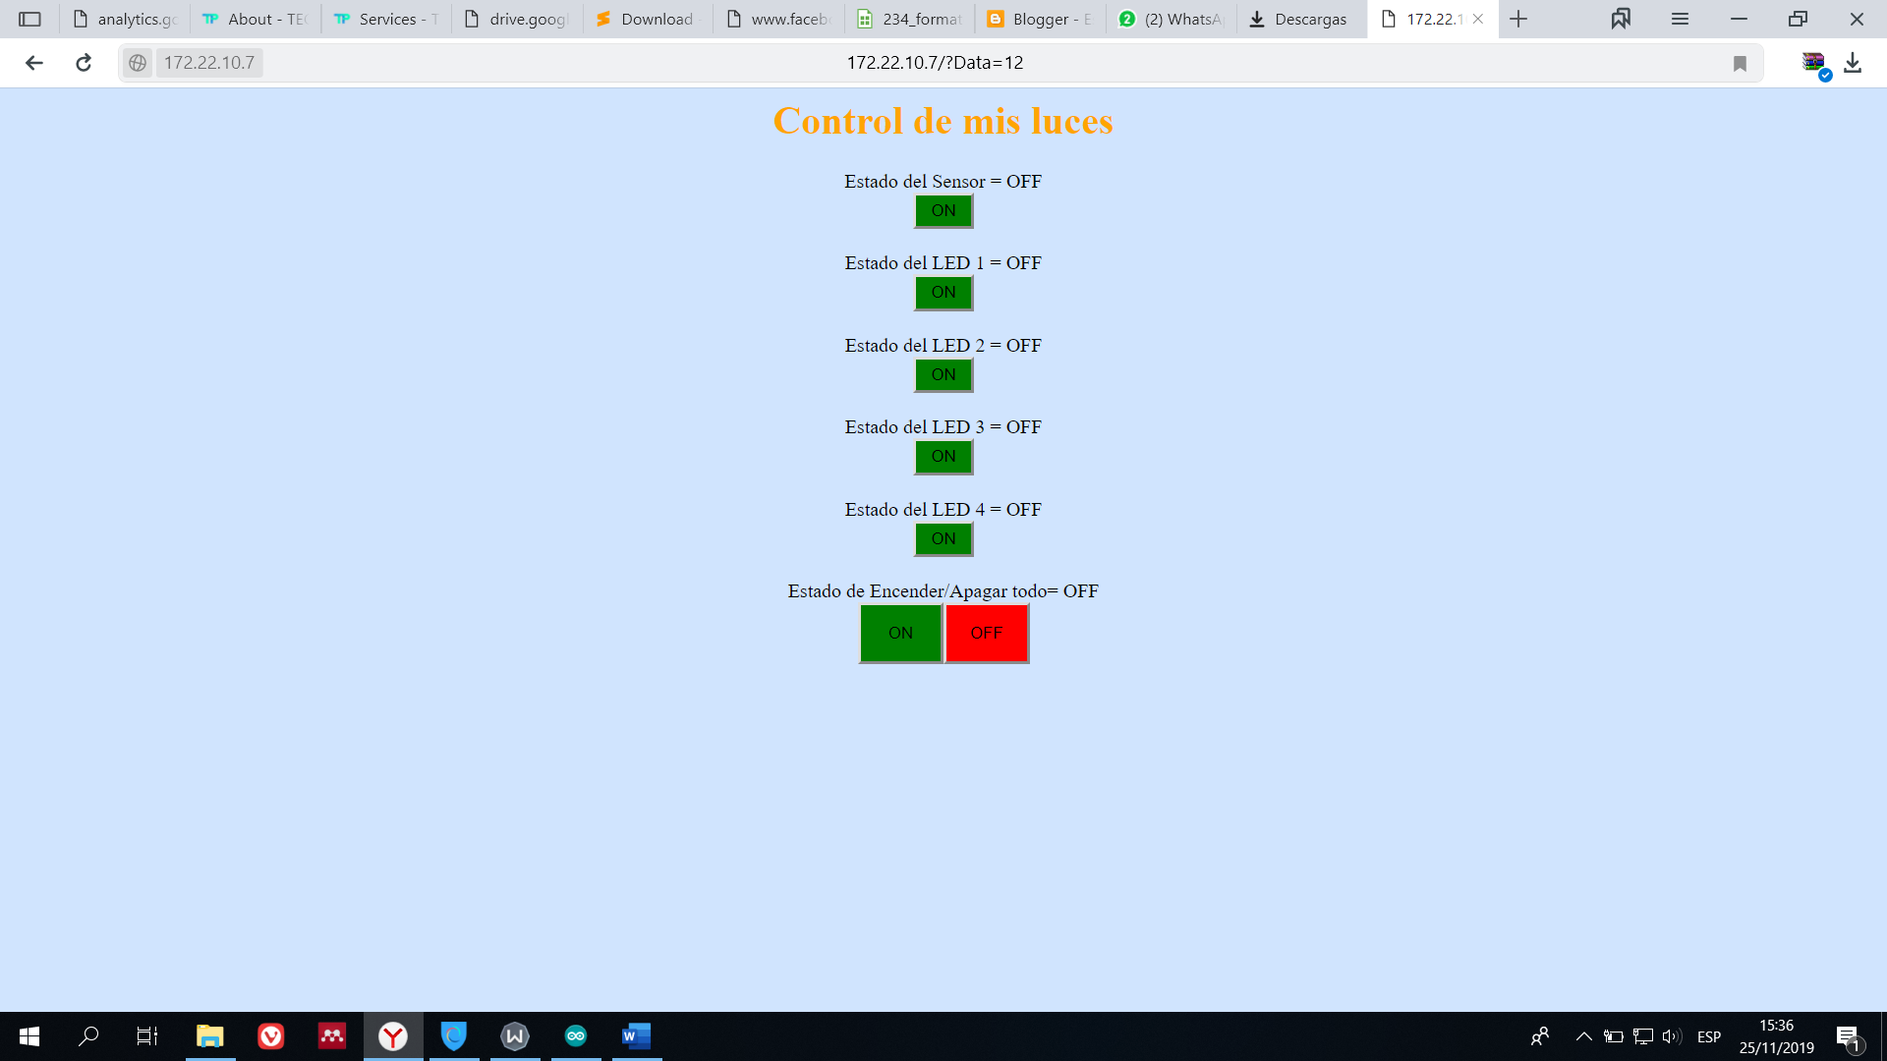
RESULTADOS
Primeramente se obtuvo la plataforma de interacción con el servidor Ethernet Shield Arduino.
Fuente: Elaboración Propia

Slide 8
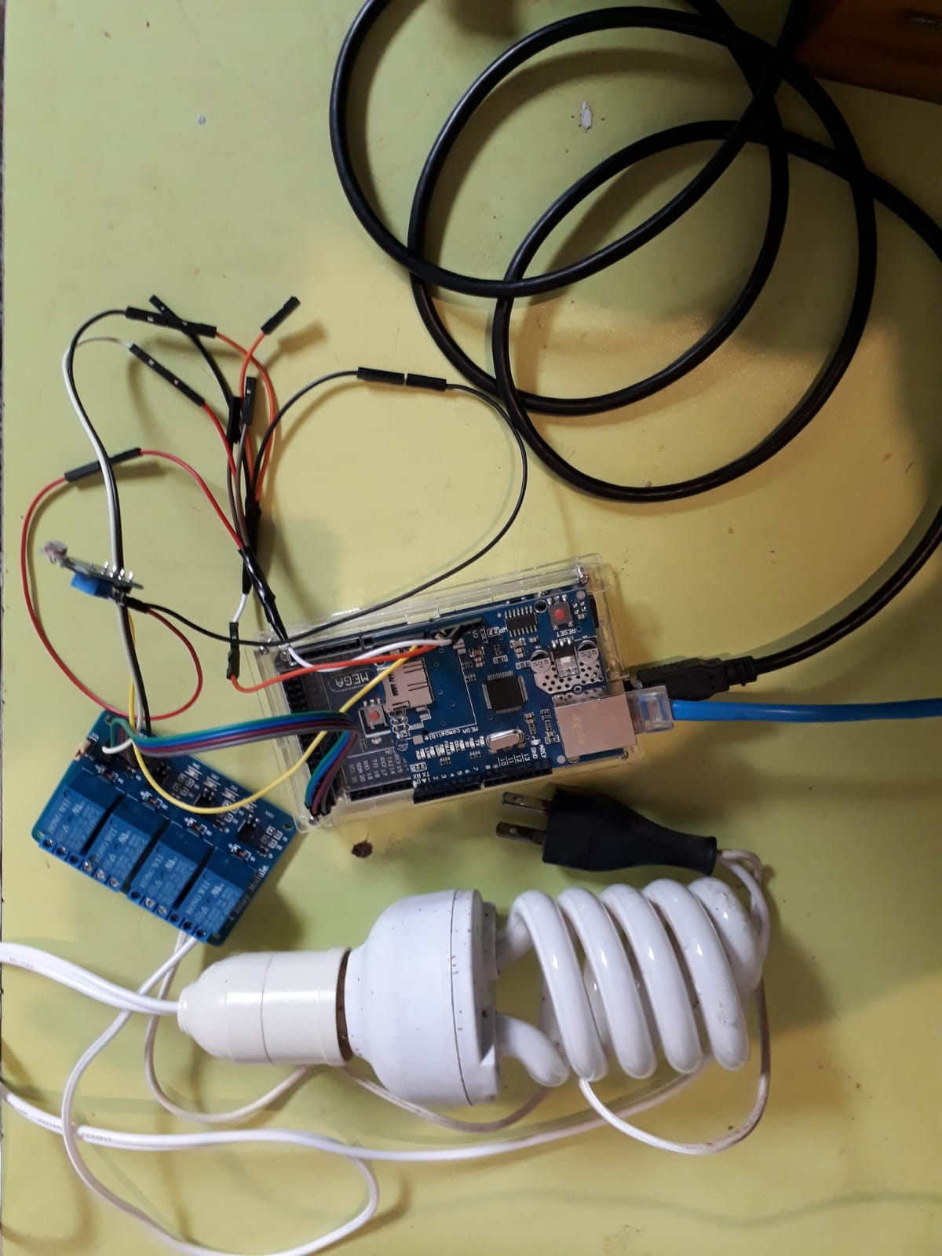
RESULTADOS
Y también obtenemos nuestras siguientes resultados en el hardware.
Fuente: Elaboración Propia

Slide 9
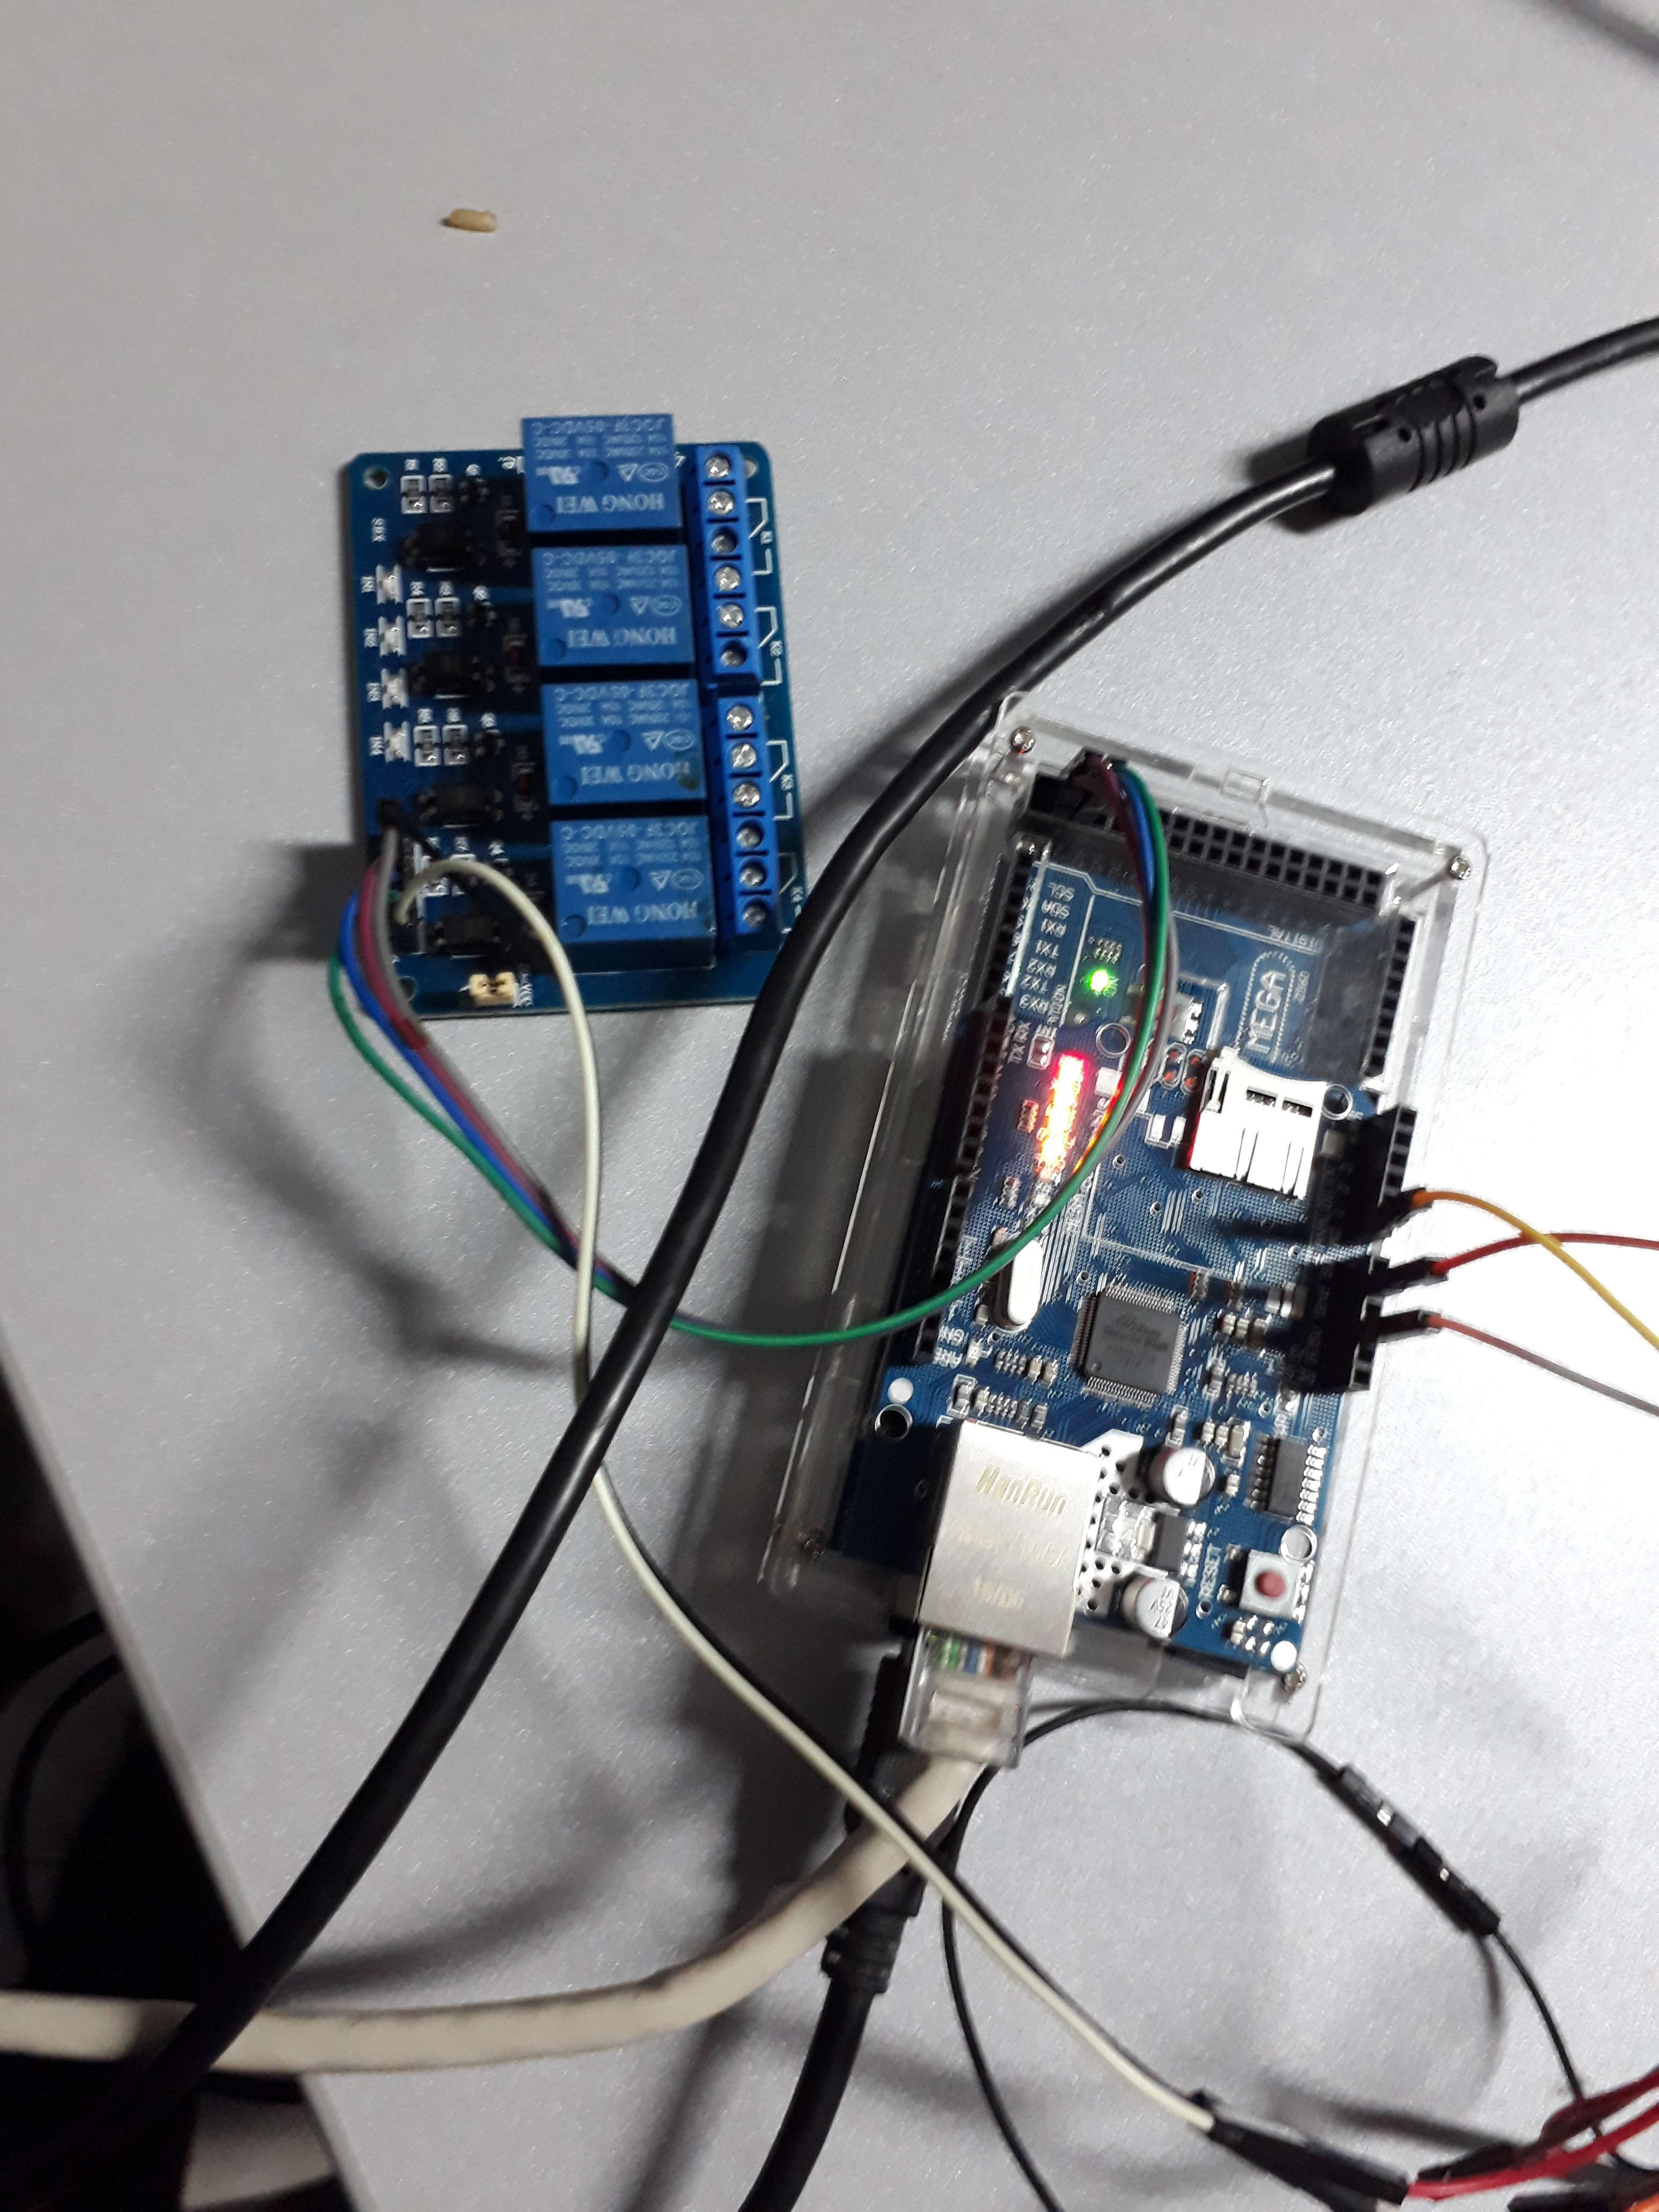
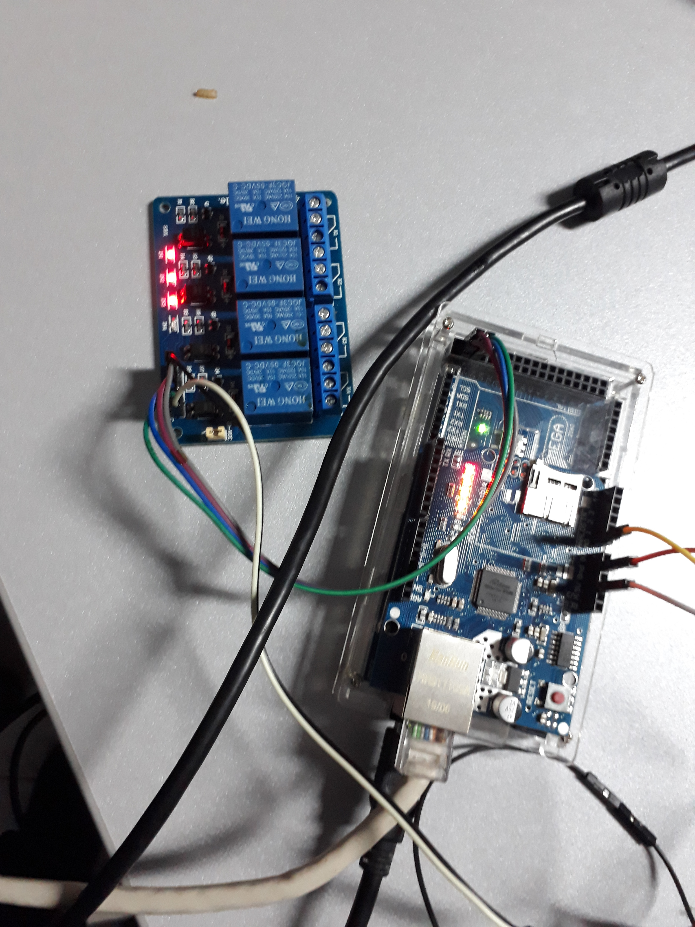
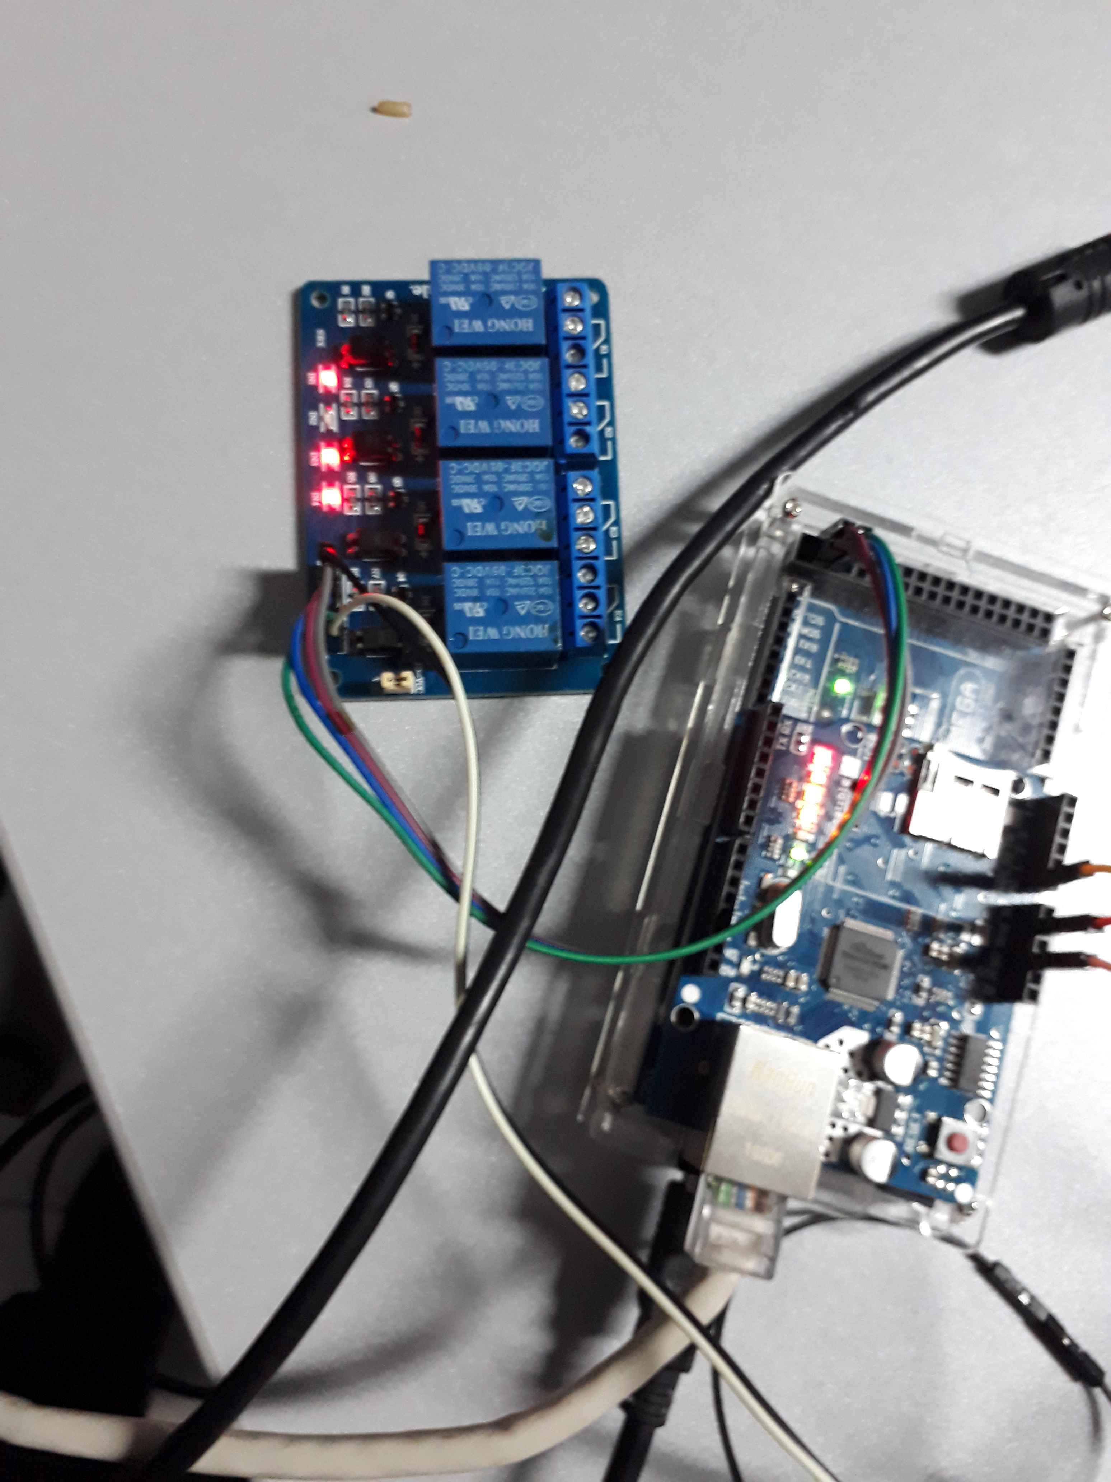
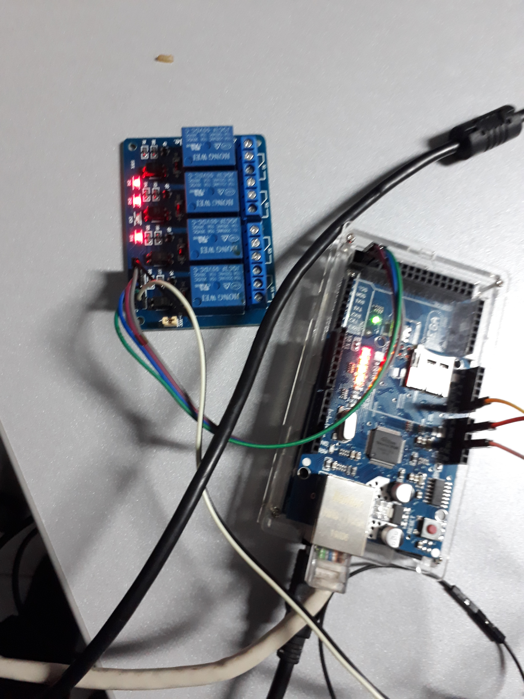
RESULTADOS
El encendido y apagado de los Relay del sistema.
Fuente: Elaboración Propia

Slide 10
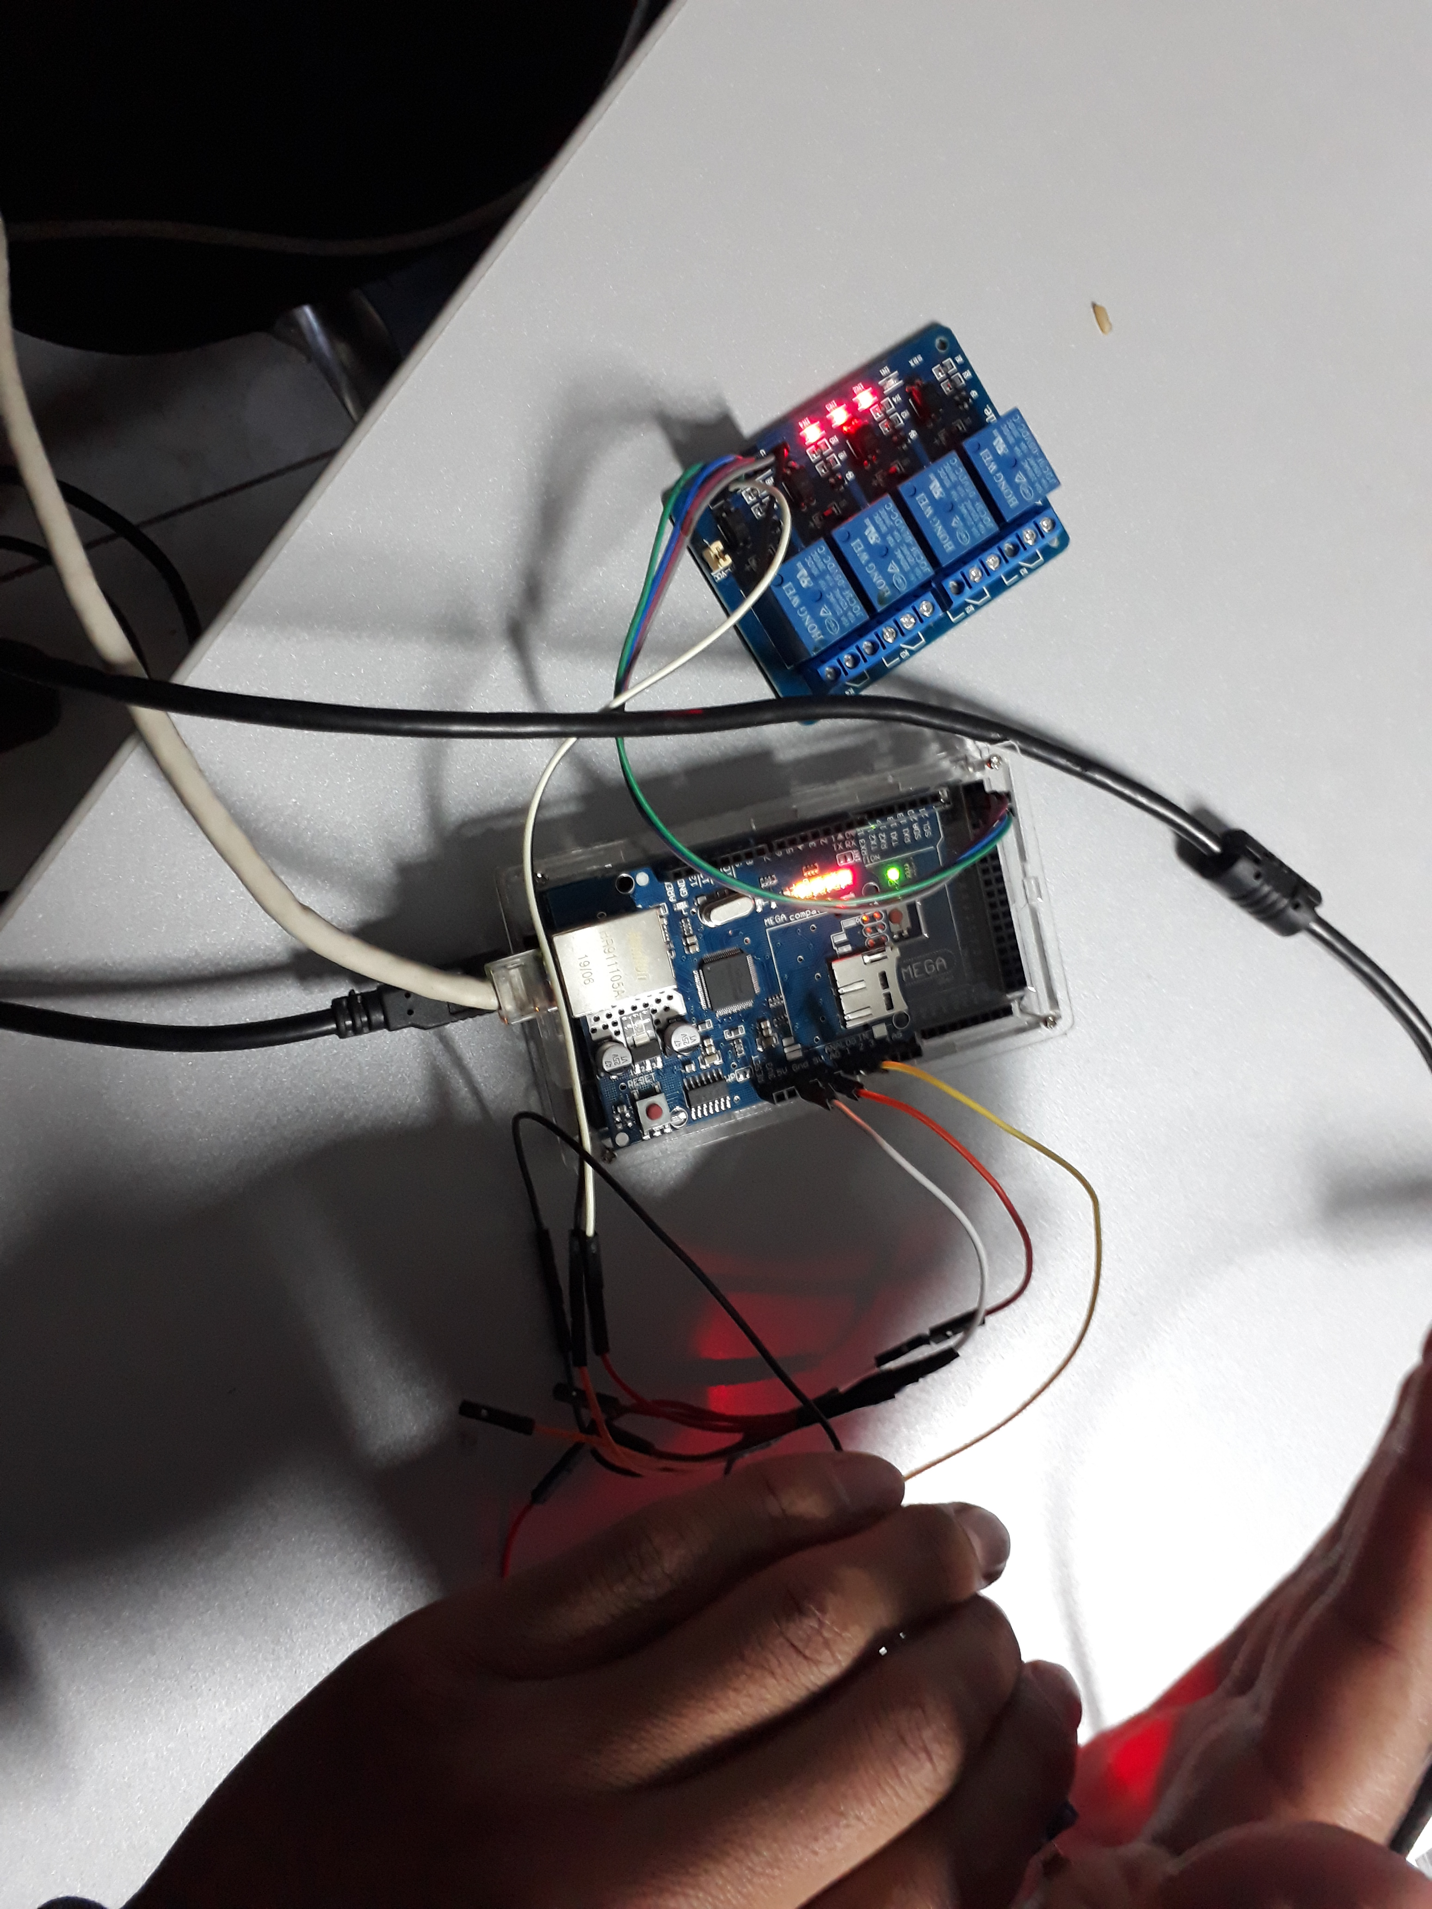
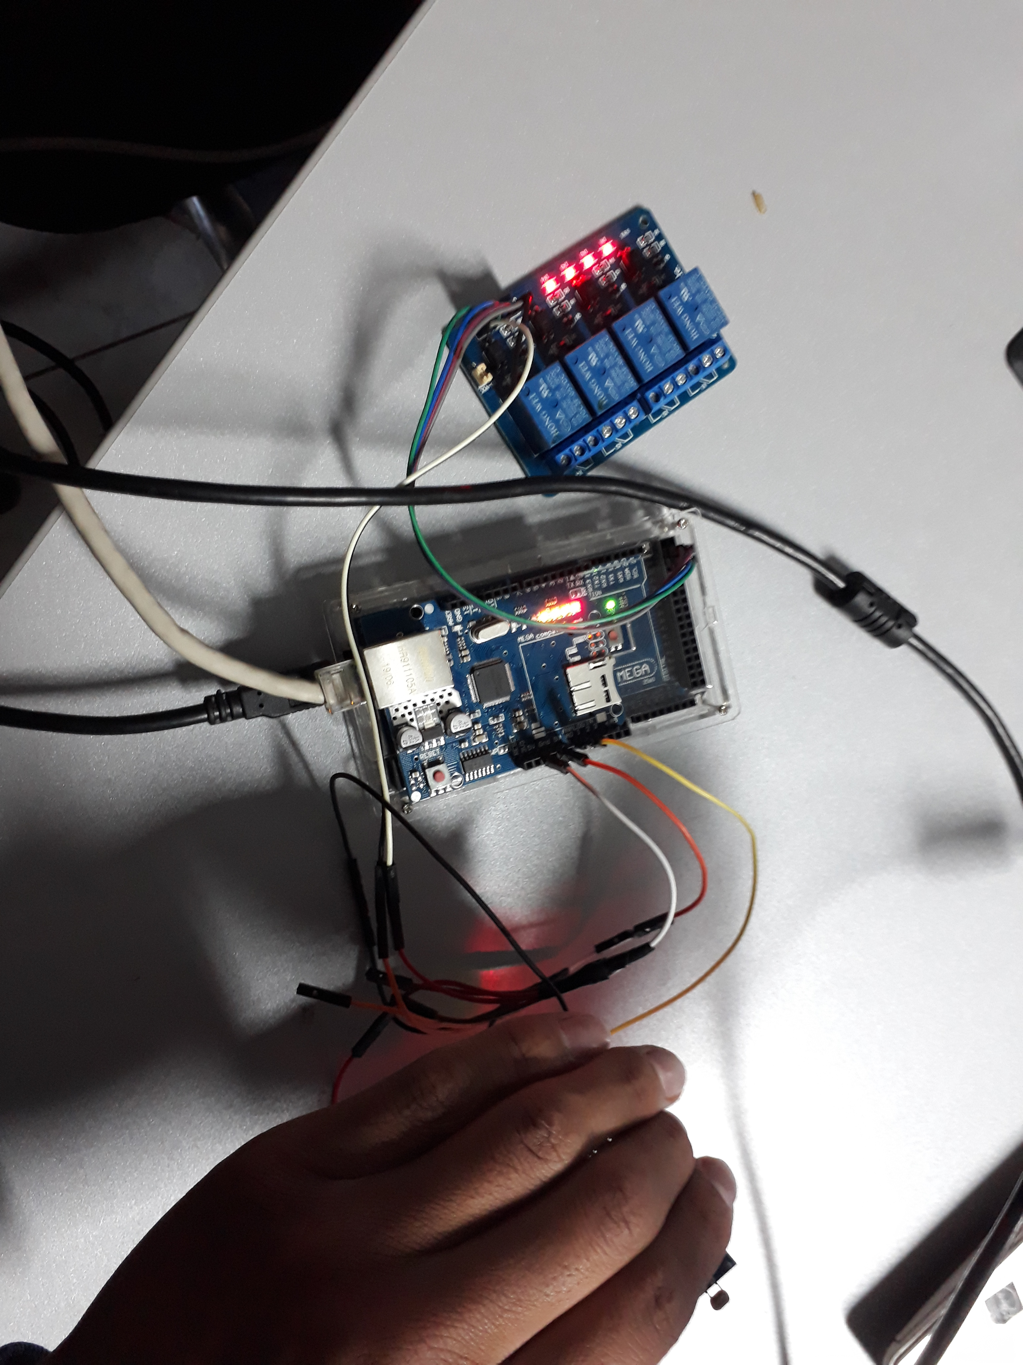
RESULTADOS
El encendido y apagado de los Relay del sistema con el sensor de Fotoresistencia.
Fuente: Elaboración Propia

Slide 11
CONCLUSIONES
Como conclusión, el desarrollo de un sistema de automatización del hogar inalámbrico e inteligente es la forma de controlar los electrodomésticos a través de la tecnología inalámbrica. Introdujo el diseño y la implementación de una solución inalámbrica, flexible y de bajo costo para el hogar. La integración de la tecnología Arduino en el control de los dispositivos del hogar puede ayudar y mejorar el estilo de vida de todos los grupos de usuarios, especialmente para las personas con discapacidad y las personas mayores en términos de seguridad cómodo. La implementación de sistemas combinados con cable e inalámbricos sería de lo más práctico para diseñar un sistema de hogar inteligente, especialmente para reducir el costo de instalación del sistema para hogares convencionales.
Por tanto la elaboración de este proyecto es un aporte que facilita en el control de iluminación de los distintos espacios e instalaciones del hogar, y que en un futuro se pueda implementar e integrar más servicios con la tecnología presentada en la presente investigación.

Slide 12
ANEXOS
Enlace Artículo
https://drive.google.com/file/d/1xzxxrJamFoMi9bvwWJk3YOlUYmL1JyRE/view?usp=sharing
Código Fuente
https://github.com/jhovylimahuaya/ArduinoDomoticaJhovy.git

Slide 13


Facultad de Ingeniería y Arquitectura
“Juntos somos Calidad”

